Slide 1
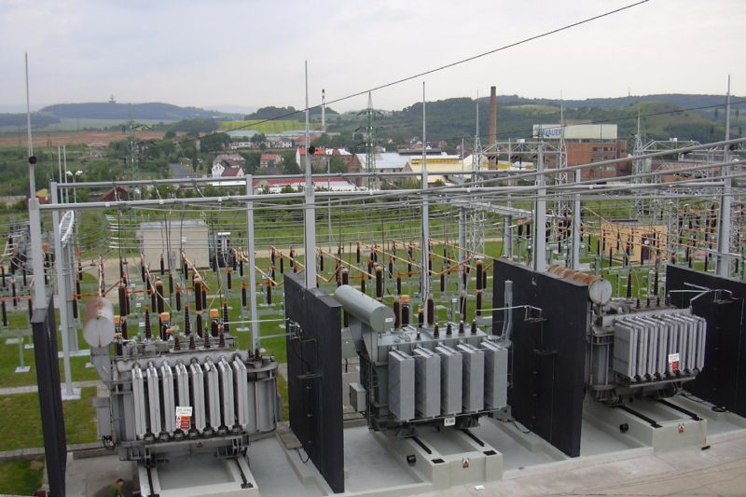
Rozvodny a transformovny
1. část zdroj - ČEZ Distribuce

Slide 2
Základní pojmy
Uzlové body elektrizační soustavy mohou obsahovat:
* zdroje elektrické energie (napájení soustavy)
* odběry nebo spotřebiče (distribuční charakter)
* transformaci napětí
* rozvětvení či odbočky
Elektrické stanice
jsou uzlová zařízení různého rozsahu, která slouží k rozvodu v jedné napěťové hladině, k přechodu na jinou napěťovou hladinu (transformaci) nebo k přeměně elektrické energie (měnírny).

Slide 3
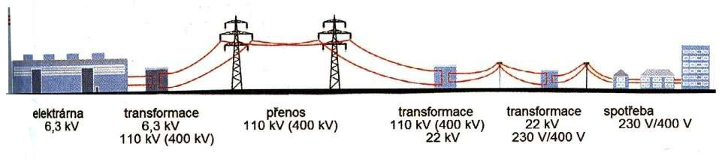
Schéma energetické sítě
Zahrnuje:
* výroba - centrální zdroje
- lokální zdroje
* přenos - 400 kV, 220 kV,
* distribuční rozvody vvn - 110kV
* distribuční rozvody vn - 35kV, 22kV, 10kV, (6kV)
* distribuce průmysl - 110 kV - největší odběratelé
- vn - střední odběratelé
- nn - maloodběratelé
* domovní rozvody - nn
Doplňte chybějící části schématu

Slide 4
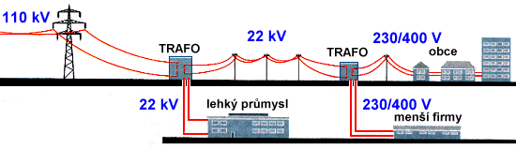
Schéma energetické sítě - distribuce
Rozvody vn
- preferovaná venkovní a kabelová síť 22 kV
- Liberecký a Hradecký kraj (22 a 35) kV
- městské sítě (10 a 22) kV
- podnikové rozvody (vlastní transformátor) 6 kV

Slide 5
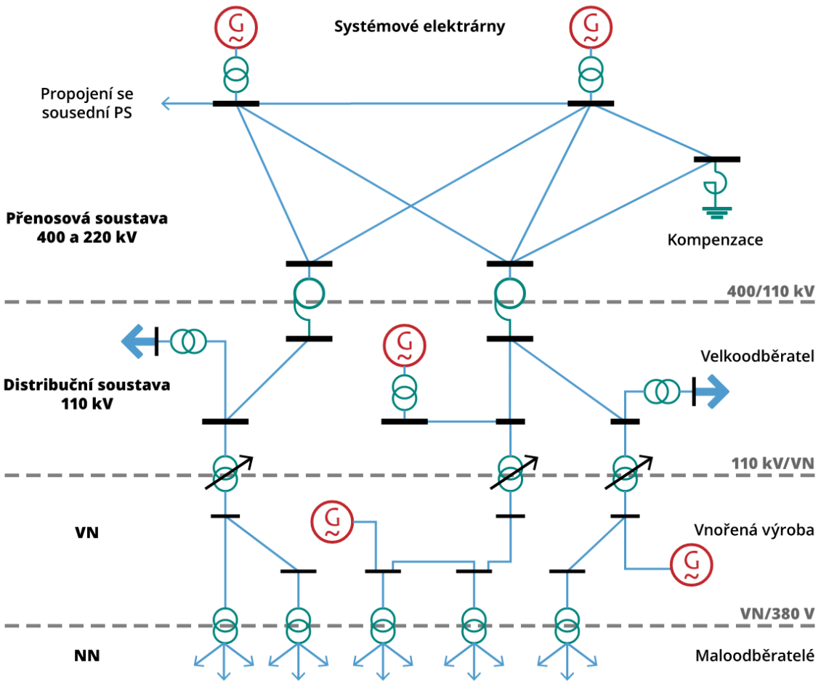
(zdroj https://www.svetenergie.cz)

Slide 6
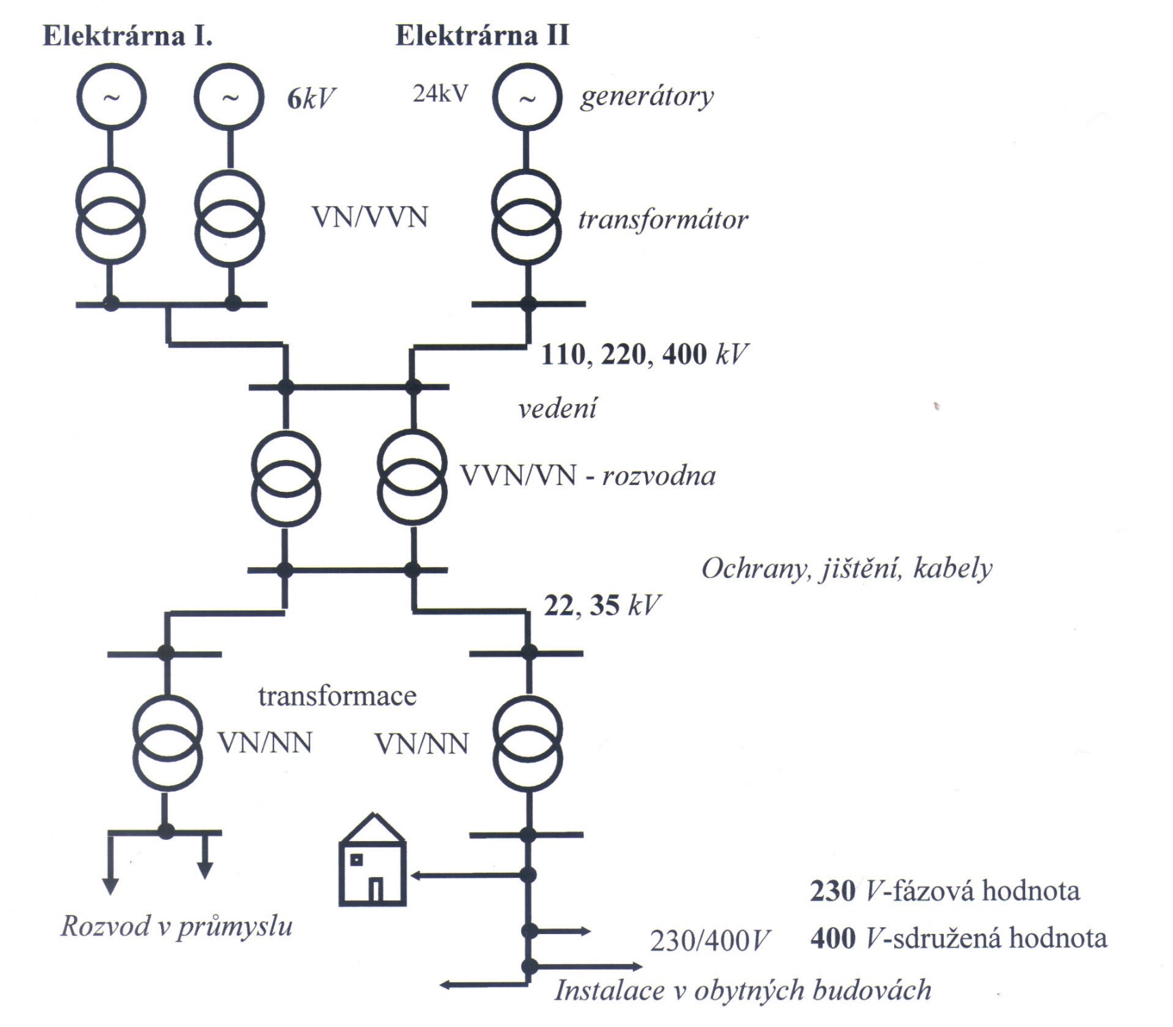
(zdroj https://publi.cz/books/260/01.html)

Slide 7
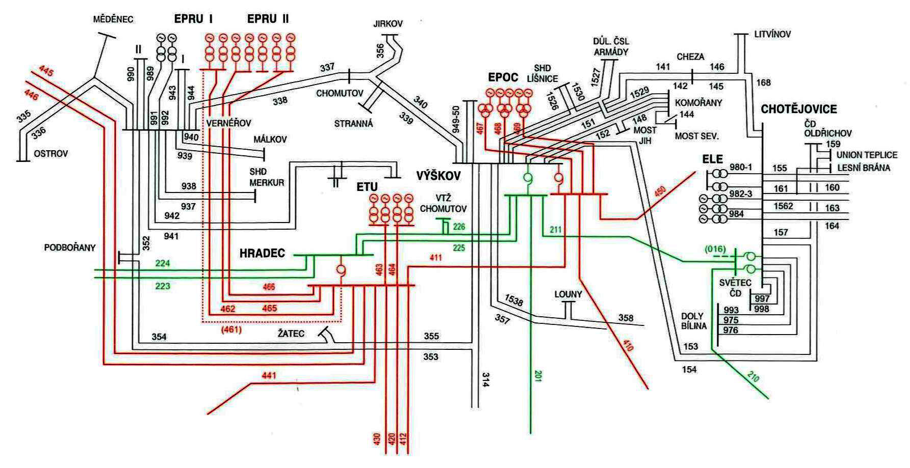
Schéma energetické sítě vvn - severozápadní Čechy

Slide 8
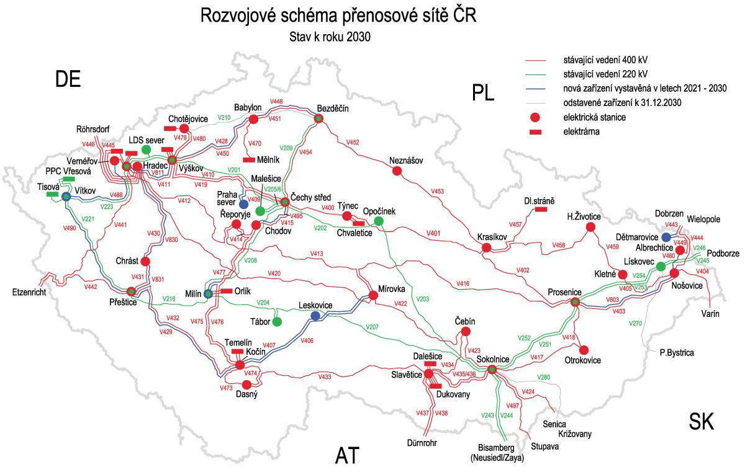
Přenosová síť ČR + plán rozvoje (zdroj ČEPS)

Slide 9
Rozdělení elektrických stanic
1. Podle účelu
* spínací stanice (pouze rozdělení rozvodu, bez transformace)
* transformační stanice (změna napětí a větvení rozvodu)
* měnírny
* kompenzovny
2. Podle provedení
* vnitřní
* venkovní
* zapouzdřené
* kombinované (zapouzdřené + venkovní)
3. Podle ovládání
* místně ovládané - dispečink v rozvodně, přímo u zařízení
* dálkově ovládané - dispečink pro řízení soustavy
Vizualizace: zde

Slide 10
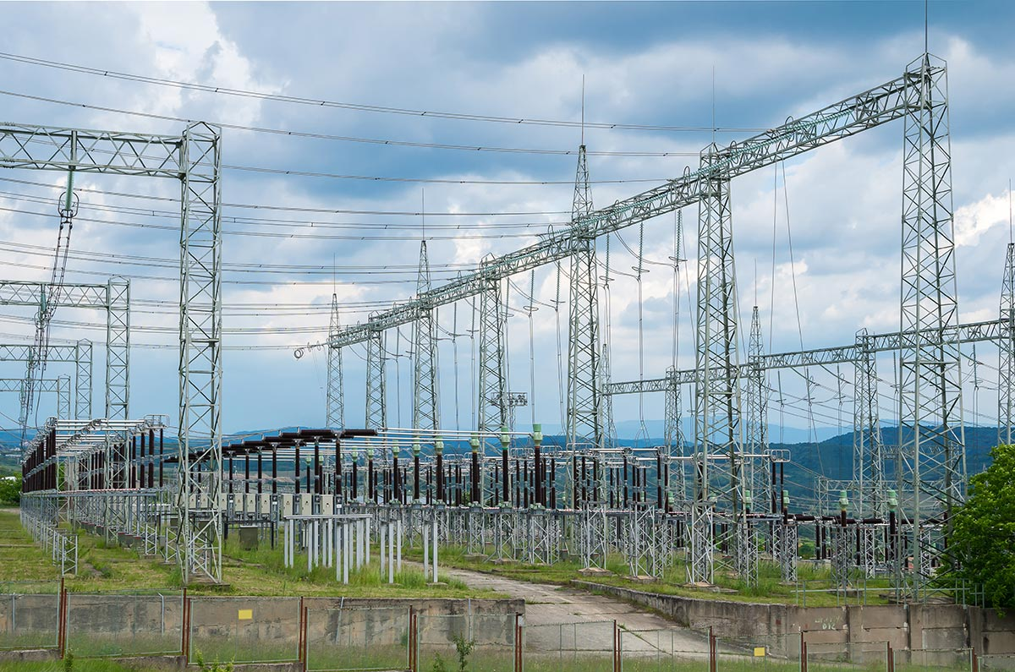
(zdroj https://www.svetenergie.cz)

Slide 11
Elektrická rozvodná zařízení
(zařízení, přes které teče výkon)
- tvoří základní člen elektrických stanic.
Parametry:
* jmenovitá napětí – jsou dána normalizovanou řadou napětí
* zkratová odolnost – je dána normou a udává se
- jmenovitým vypínacím proudem (dvousekundový proud) – kA
řada (I_{nvyp}= 6,3 – 63) kA
- jmenovitým dynamickým proudem - kA
I_{dyn} = 1,8* √2 *I_{nvyp}
Základní prvky rozvodných zařízení jsou:
* přípojnice
* odbočky

Slide 12
Přípojnice
Účel přípojnic:
na přípojnicích se soustřeďuje veškerý výkon přivedený do rozvodny a tento výkon se rozvádí do jednotlivých odboček rozvodny.
Provedení přípojnic:
* soustava nn a vn
- holé pásové vodiče s obdélníkovým průřezem
- ve výjimečných případech trubkové nebo profilové vodiče
* soustava vvn
- lana AlFe, případně svazek paralelních lan AlFe
- trubkové přípojnice
- pásové, trubkové nebo profilové vodiče v pouzdrech s plynem SF6 (zapouzdřené rozvodny)

Slide 13
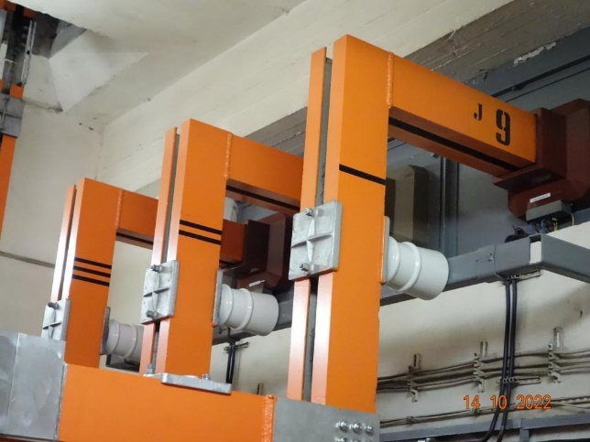
Přípojnice
Pocínované Cu přípojnice ploché a profilované

Slide 14
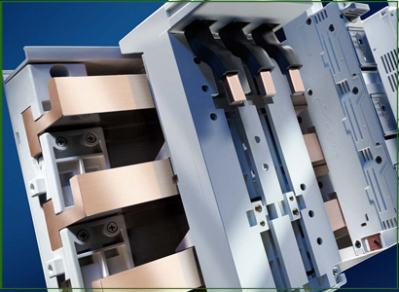
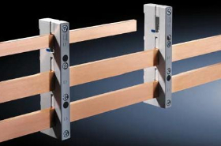
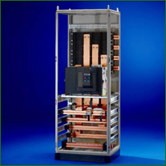
Přípojnice nn a vn

Slide 15
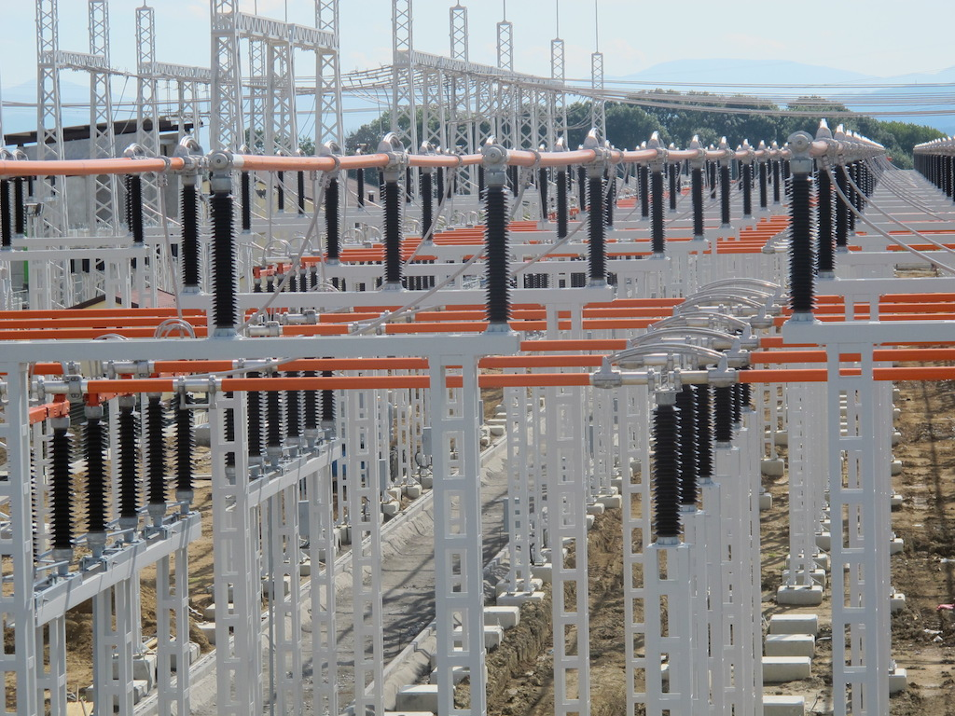
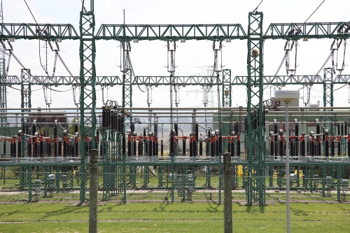
Přípojnice vvn

Slide 16
Odbočky
Odbočky
jsou tvořeny souborem zařízení a přístrojů, potřebných k vybavení a zabezpečení každého vývodu z rozvodny.
Soubor zařízení bývá stejný u různých druhů rozvoden, přístroje se liší napěťovou hladinou, jmenovitými proudy a zkratovou odolností.
Přístrojové vybavení odboček (podle různých napěťových hladin):
* spínací (jistící, ochranné) přístroje nn
- vypínač, odpojovač, stykač, jistič, pojistka, chránič, motorový spouštěč
* odpínač (vn)
* přípojnicový a vývodový odpojovač, vypínač (vn, vvn)
* přístrojové transformátory napětí (vn, vvn) a proudu (všechny hladiny)
* měření
* ochrany (vn, vvn)
* ostatní zařízení (svodič přepětí, zařízení pro přenos zpráv, …)

Slide 17
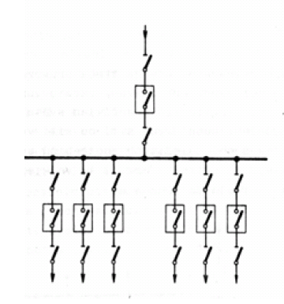
Přípojnicové systémy
Jednoduchý systém přípojnic (vvn)
Napájení přípojnice
I
Odpojovač
Vypínač
I/2
I/2
Optimální rozdělení proudů
Přípojnice
Vývodová odbočka
Vhodné pro jedno napájení

Slide 18
Přípojnicové systémy
Jednoduchý systém přípojnic s podélným dělením pro distribuci
Pro napájení ze dvou přívodů (zdrojů)
Varianty provozu:
a) základní provoz – podélný spínač je rozpojen
b) záskok jednoho zdroje - napájení všech vývodových odboček z jednoho zdroje
c) napájení ze dvou zdrojů při propojeném spínači přípojnic - nežádoucí
(nárůst zkratových proudů)
Podélný spínač přípojnic

Slide 19
Dvojitý systém přípojnic
Odpojovač
Vypínač
Příčný spínač přípojnic v normálním provozním stavu je rozepnutý
Význam:
* provozování dvou zdrojů s možností kombinace vývodů
* snížení zkratových výkonů na přípojnicích
* zvýšení spolehlivosti dodávky

Slide 20
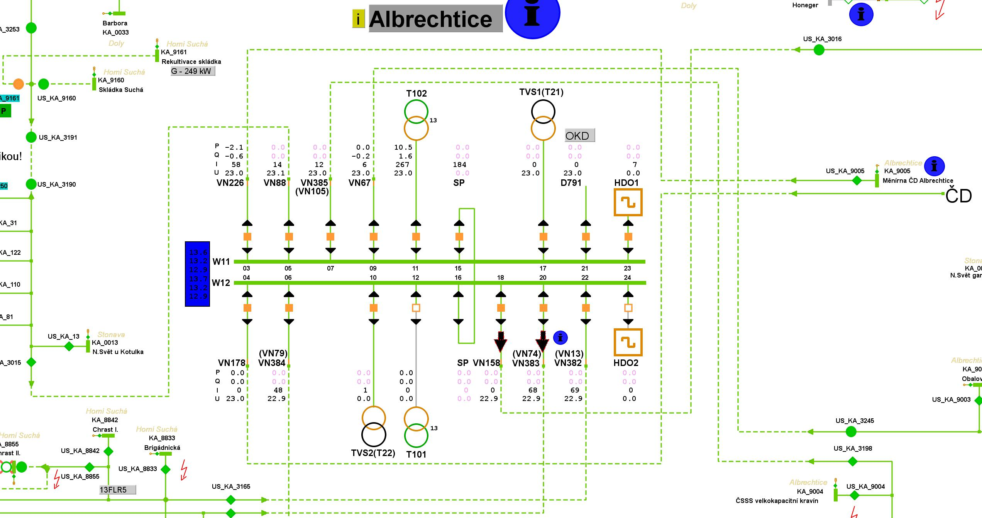
Dvojitý systém přípojnic

Slide 21
Dvojitý systém přípojnic
s podélným dělením
Kombinovaný spínač přípojnic
kombinace propojení: A1 - A2
B1 - B2
A1 - B1
A2 - B2
omezení spínače (nelze): A1 - B2
B1 - A2
Dvojitý systém přípojnic se zvýšením spolehlivosti
- lze provádět revizi nebo opravu na vypínači
⇒ vyšší spolehlivost, dražší provedení.

Slide 22
Pomocná přípojnice
hlavní přípojnice
příčný spínač přípojnic
pomocná přípojnice
vypnutý vypínač (oprava, revize)
spínač pomocné přípojnice

Slide 23
Kombinované zapojení příčného spínače a spínače přípojnic

Slide 24
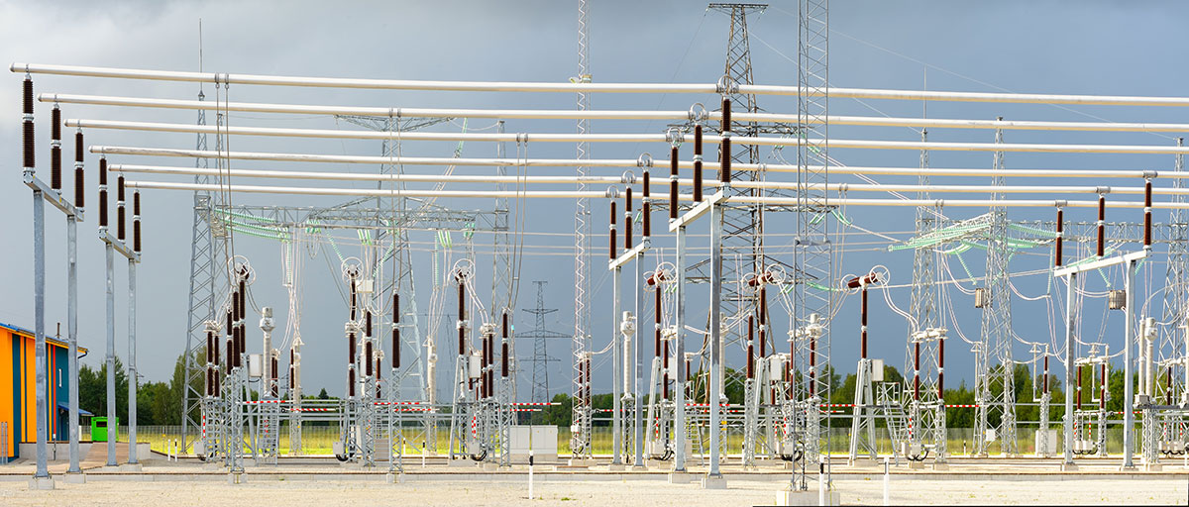
Dvojitý systém přípojnic zdroj https://www.svetenergie.cz

Slide 25
Rozvodná zařízení bez přípojnic
110 kV
Je-li malý počet odboček je ekonomičtější provádět rozvod bez přípojnic.
Jedna z možností je zapojení „H“ pro 4 odbočky:
2 napájecí
2 vývodní
22 kV
Zapojení pro okružní rozvod 110 kV se 2 transformátory 110/22 kV, v normálním režimu příčný spínač sepnut
Zapojení pro velké koncové distribuční napájení, transformátory - v normálním režimu příčný spínač rozpojen

Slide 26
"H" systém zapojení
1 - přípojnice
2 - přípojnicové odpojovače
3 - vypínače
4 - transformátor proudu
5 - transformátor napětí
6 - vývodové odpojovače
7 - svodič přepětí

Slide 27
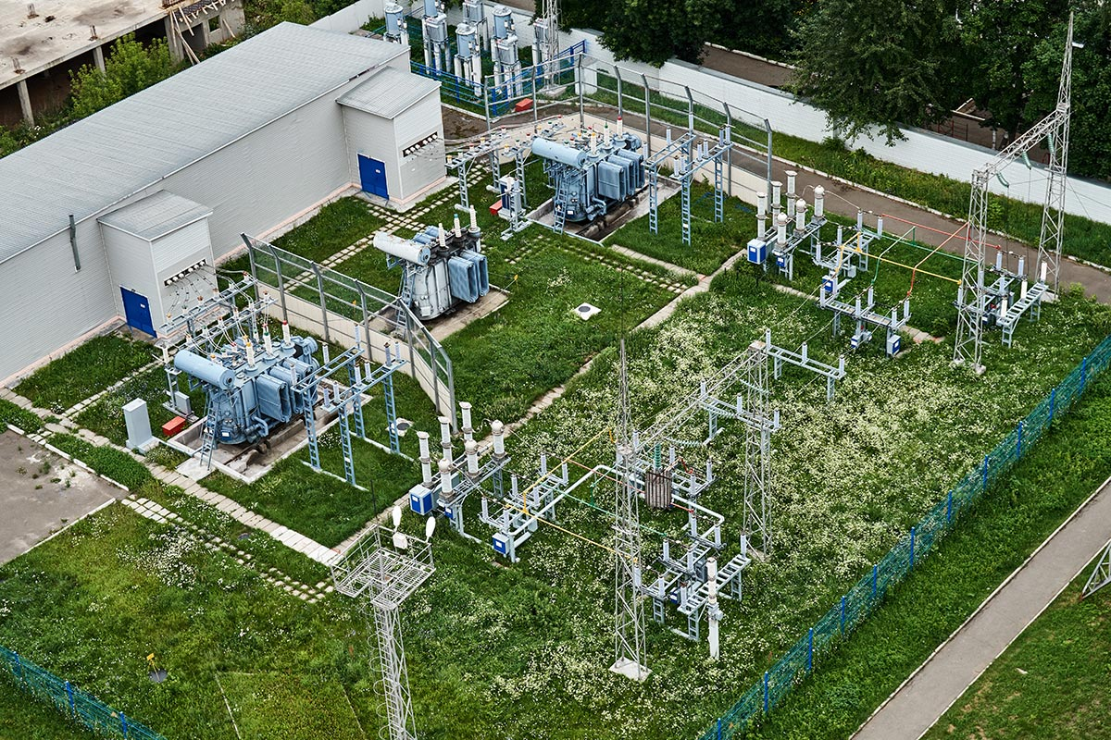
"H" systém zapojení
(zdroj: https://www.svetenergie.cz)

Slide 28
Využití zapojení „H“
Přívodní vedení vvn
Vývod na trafo
Výkonové vypínače
Odpojovače vvn
PTP
PTN
Ventil. bleskojistky

Slide 29
Odbočky rozvodných zařízení
Přístrojové vybavení odbočky je dáno:
* jmenovitým provozním napětím
* provedením rozvodny (venkovní, vnitřní)
* významem odbočky (hlavní, vedlejší, vlastní spotřeba, …)
* tokem energie (napájecí, vývodová)
Odbočka musí splňovat podmínky:
* bezpečnosti
* spolehlivosti
* přehlednosti
Rozdělení podle velikosti napětí:
* odbočky nízkého, vysokého a velmi vysokého napětí
Rozdělení podle funkce:
* odbočky generátorové, transformátorové, vývodní

Slide 30
Odbočky nízkého napětí
Odbočky 1, 2 a 3 mohou být pouze přívodní, mají jištění mimo rozváděč (na začátku napájecího vedení).
Odbočky 4, 5, 6, 11 a 12 – pojistka chrání proti přetížení a zkratu
Odbočky 7, 8, 14 – jistič chrání proti zkratu a přetížení
Odbočky 9 a 10 – kombinace jističe a pojistky (pro velké zkratové výkony)
V jednotlivých odbočkách mohou být přístroje při přímé i nepřímé měření

Slide 31
Přípojnice a odbočky nn

Slide 32
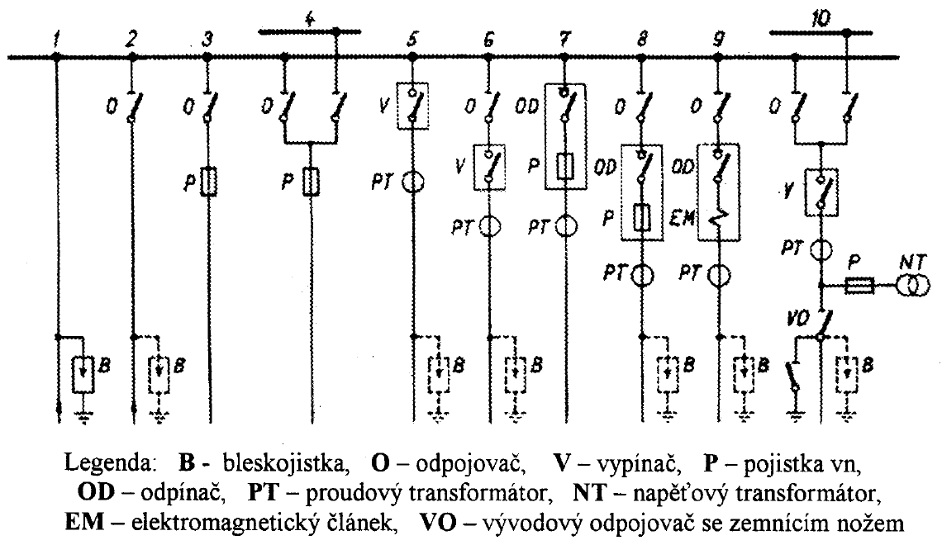
Odbočky vysokého napětí
Odbočky 1 a 2 mohou být pouze přívodní, mají jištění mimo rozvodnu (na začátku napájecího vedení).
Odbočky 3 - 10 – mohou být přívodní nebo vývodní
Odbočky 5 a 6 – jsou pouze pro malé výkony (nemají plné vybavení)
Odbočky 7, 8 a 9 – odpínač vypíná jmenovité proudy, pojistka (ELMG) vypíná zkraty
Odbočka 10 – plná výzbroj

Slide 33
Odbočky vysokého napětí

Slide 34
Odbočky velmi vysokého napětí
Generátorová odbočka
* s dvouvinuťovým
* s trojvinuťovým transformátorem
Rozdělení elektrárenského obloku od vnější rozvodny (nemusí být součástí elektrárny)

Slide 35
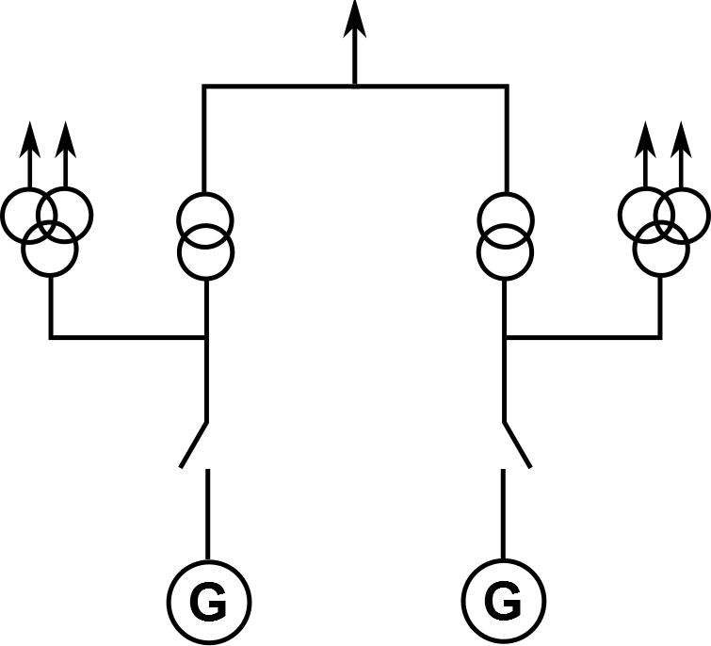
Odbočky velmi vysokého napětí - zjednodušené schéma bez odpojovačů
Vlastní spotřeba
6 kV
Rozvodna Hradec
400 kV
15,75 kV
Generátorová odbočka – PE Tušimice
* 2 blokové transformátory
* 2 transformátory vlastní spotřeby
* generátorové vypínače
* vývod do nedaleké rozvody Hradec

Slide 36
Odbočky velmi vysokého napětí
Transformátorová odbočka s trojvinuťovým transformátorem
* s vyvedeným třetím vinutím
* s nevyvedeným třetím vinutím

Slide 37
Odbočky velmi vysokého napětí
Vývodová odbočka do kabelového (c) a venkovního vedení (a, b)

Slide 38
Vlastní spotřeba
Zařízení pro VS představuje soubor zdrojů, vedení a rozvodných zařízení, které umožňují řádný provoz hlavních rozvodných zařízení
Pro řádný provoz elektrické stanice je třeba zajistit:
* napájení pro ovládání a řízení rozvodných zařízení
* napájení elektrických ochran
* osvětlení, větrání a klimatizaci
* napájení pomocných zařízení - kompresory
Zdroje pro vlastní spotřebu musí plnit svou funkci:
* při normální provozu elektrické stanice
* při částečném odstavení (opravy, revize, údržba)
* při poruchovém odstavení části rozvodny
* při totálním výpadku z důvody poruchy nebo havárie

Slide 39
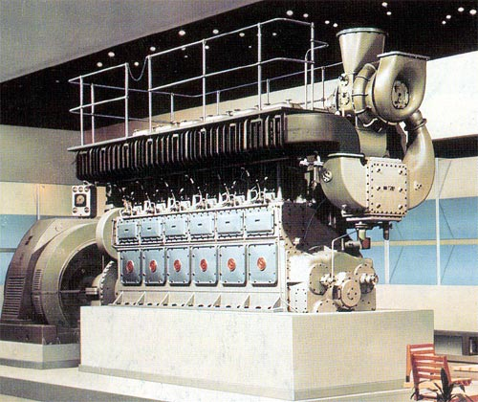
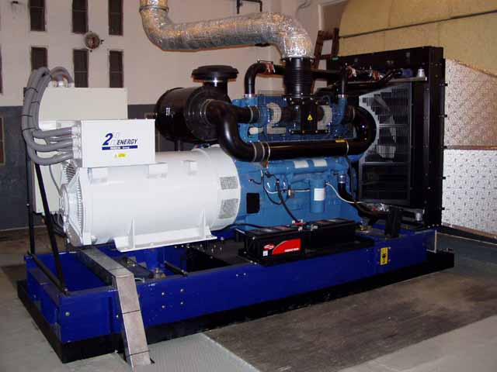
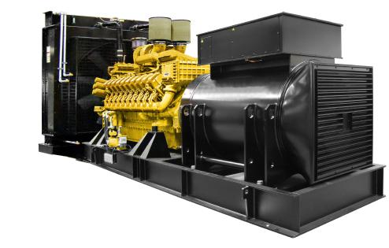
Vlastní spotřeba - záskok

Slide 40
Vlastní spotřeba
Transformátor VS a rozvaděč VS – jednoduchá přípojnice s podélným rozdělením
Záložní napájení ze soustavy 22 kV

Slide 41
blokový transformátor
Vlastní spotřeba
alternátor
VS elektrárny
transformátory VS
rozvodny VS
diesel agregát
akumulátory

Slide 42
Materiály
Fencl Rozvodná zařízení
vlastní spotřeba JE Temelín
materiály skupiny ČEZ
Domes Profilové vodiče pro přípojnice (bakalářská práce)

